Slide 1
Классный час «Я в мире… Мир - в тебе...Толерантность – дорога к миру»

Slide 2
Китайская притча «Ладная семья»
Жила-была на свете семья. Она была не простая. Более 100 человек насчитывалось в этой семье. И занимала эта семья целое село. Так и жили всей семьей и всем селом. Вы скажете: ну и что, мало ли больших семейств на свете. Но дело в том, что семья была особая – мир и лад царили в этой семье и, стало быть, на селе. Ни ссор, ни ругани, ни, Боже упаси, драк и раздоров.
Дошел слух об этой семье до самого владыки страны. И он решил проверить, правду ли молвят люди. Прибыл он в село, и душа его возрадовалась: кругом чистота, красота, достаток и мир. Хорошо детям, спокойно старикам. Удивился владыка. Решил узнать, как жители села добились такого лада, пришел к главе семьи; расскажи, мол, как ты добиваешься такого согласия и мира в твоей семье. Тот взял лист бумаги и стал что-то писать. Писал долго – видно, не очень силен был в грамоте. Затем передал лист владыке. Тот взял бумаги и стал разбирать каракули старика. Разобрал с трудом и удивился. Три слова были начертаны на бумаге: любовь, прощение, терпение.
И в конце листа: сто раз любовь, сто раз прощение, сто раз терпение.
Почесал владыка, почесал, как водится, за ухом и спросил:
- И все?
- Да, - ответил старик, - это и есть основа жизни всякой хорошей семьи.
И подумав, добавил:
- И мира тоже.

Slide 3
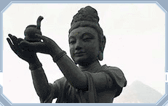
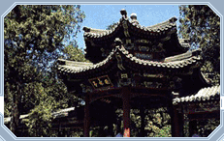
Любовь
Прощение
Терпение

Slide 4
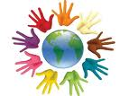
«Я в мире … Мир в тебе …
Толерантность - дорога к миру.

Slide 5
Разные культуры описывают это одним языком.
Толерантность ( русский) – cпособность терпеть что-то или кого-то, быть выдержанным, выносливым, стойким, уметь мириться с существованием чего-либо, кого-либо, считаться с мнением других, быть снисходительным.
tolerancia (испанский) – способность признавать отличные от своих
собственных идеи или мнения.
tolerance (французский) – отношение, при котором допускается, что другие
могут думать или действовать иначе, нежели ты сам.
tolerance (английский) – готовность быть терпимым, снисходительность.
kuan rong (китайский) – позволять, принимать, быть по отношению к
другим великодушным.
tasamul’ ( арабский) – прощение, снисходительность, мягкость, милосердие,
сострадание, благосклонность, терпение, расположенность к другим.
.

Slide 6
Терпимость к чужим
мнениям, верованиям,
поведению
Уважение прав
других
Прощение
Сострадание
Толерантность
Сотрудничество,
дружба
Уважение
человеческого
достоинства
Принятие
другого
таким, какой он есть
Милосердие

Slide 7
Из истории происхождения слова «толерантность»
На рубеже XVIII-XIX веков во Франции жил некто Талейран Перигор, князь Беневентский. Он отличался тем, что при всех правительствах (и при Наполеоне, и при короле Людовике XVII) оставался неизменно министром иностранных дел. Это был человек, талантливый во многих областях, но, несомненно, более всего – в умении учитывать настроения окружающих, уважительно к ним относиться, искать решение проблем способ, наименее ущемляющим интересы других людей. И при этом сохранять свои собственные принципы. Сегодня современный человек должен быть не только образованным, но и обладать чувством самоуважения и быть уважаемым окружающими. Люди, не обладающие этим качеством, оказываются неспособными к изменениям, которых требует наша жизнь.

Slide 8
Переживаете ли вы за проблемы которые возникают в классе ?

Slide 9
Какие мы?

Slide 10
Анкета
Чем отличаются друг от друга ваши товарищи?
Можете ли вы признать их достоинства?
Возможно ли, что все учащиеся в классе должны быть преданными друзьями? Если нет, то почему?
Есть ли общие цели в классе?
Чтобы добиться этой цели, что нам нужно?

Slide 11
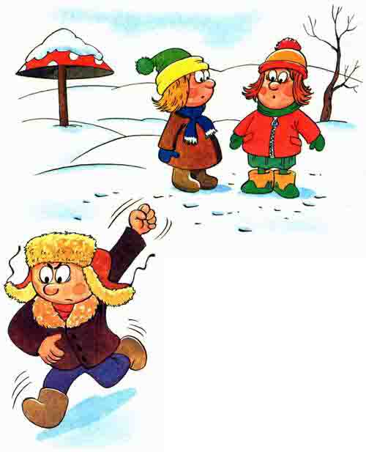
Личность
Толерантная
Интолерантная
уважение мнения других
доброжелательность
желание что-либо делать
вместе
понимание и принятие
чуткость,любознательность
снисходительность
доверие, гуманизм
непонимание
игнорирование
эгоизм
нетерпимость
выражение пренебрежения
раздражительность
равнодушие
цинизм
немотивированная агрессия

Slide 12
Каким надо быть , чтобы жить в мире и не ссориться?

Slide 13
